Slide 1



Slide 2


一例CRAB合并CRKP感染诊治分享

Slide 3

● 病例简介
摘要
1.独特性：两种多重耐药菌合并感染
2.背景：患者两种多重耐药菌合并感染应用多黏菌素B联合替加环素治疗效果不佳，调整为依拉环素联合头孢他定阿维巴坦后，感染得到控制。

Slide 4
● 患者基础信息
1.人口学信息：64岁 济南 男性 居民
2.主诉：外伤后意识障碍伴肢体活动不灵45天
3.既往史：高血压、糖尿病、脑梗死

Slide 5
● 入院后检查
1.体格检查：
体格检查：T36.6C
P94次/分
R18次/分
Bp144/78mmig，神志昏迷，心脏听诊无异
常发现。双肺呼吸音粗，可闻及痰鸣音，右侧颞顶部颅骨缺损，皮肤凹陷，颈部气管切开置管，无言语，不能配合查体，瞳孔不等，右侧2.5m、左侧1.5mm。对光反射迟钝，偶能自主睁左眼，双侧鼻唇沟对称，伸舌不能配合，四肢无自主活动，右侧肢体肌张力高，左侧肢体肌张力低，腱反射右侧（+）、左侧（+），双例巴氏征（+），共济运动及感觉检查不能配合。
2.辅助检查：
影像所见：双侧胸座对称，双肺内多发斑片状，条片状高密度灶，边缘模糊。密度不均。左心缘显示不洁，主动脉结可见弧形钙化，双侧隔肌面光整、肋膈角锐利。

Slide 6
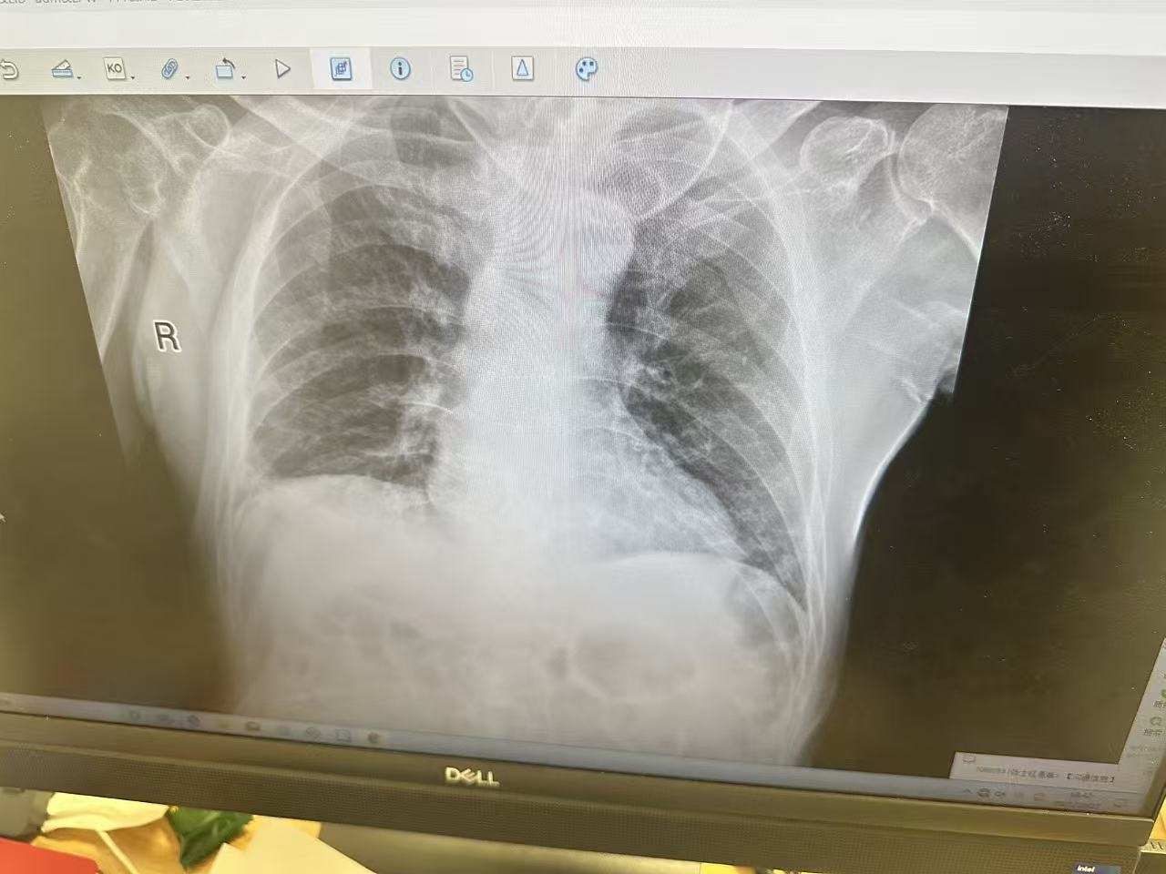
● 入院后检查
3.影像学检查：

Slide 7
● 诊断评估
诊断评估
1.初步诊断：1.四肢瘫痪
2.言语障碍
3.吞咽困难
4.昏迷
5.肺炎
6.创伤性硬膜下出血术后
7.硬膜外出血术后
8.多发性大脑挫裂伤
9.创伤性蛛网膜下腔出血
10.创伤后硬脑膜下积液（慢性）
11.脑梗死后遗症
12.2型糖尿病
13. 高血压病1级（极高危）
14.营养不良
15.低蛋白血症
16.中度贫血
17.左下肢肌间静脉血栓形成
18.气管造口状态
2.诊断依据：1.患者临床表现及体征为外伤后意识障碍伴肢体活动不灵45天。伴发热，痰液较多。查体：
昏迷状态，无言语，不能配合查体，右侧颞顶部颅骨缺损，皮肤凹陷，瞳孔不等大，右侧2.5mmm、左侧1.5mm。对光反射迟钝。偶能自主睁左眼，双侧鼻唇沟对称，伸舌不能配合，四肢无自主活动，右侧肢体肌张力高，左侧肢体肌张力低。腱反射右侧（++）、左侧（+），双侧巴氏征（+）。
2.既往血压偏高（具体数值不详），后减重后逐渐正常，近期再次升高，近期服用“酒石酸美托洛尔片25mg tia”：〝2型糖尿病”病史6年余，近期应用“来优时140早餐前及诺和锐特充午餐前及晚餐前各40”；4年余前“脑梗死”病史，遗留右侧肢体活动不灵，平时可独自行走。近期检查发现“左下肢肌间静脉血栓形成”，无明显水肿。
3、2025年9月3日 山大二院颅脑ct：多发脑梗死、软化灶
3.鉴别诊断：脑出血 颅脑CT

Slide 8
● 治疗过程
1.药物：9.17多黏菌素B➕替加环素
2.手术：无

Slide 9
● 治疗过程
3.微生物/病理结果：9.13痰培养 CRAB CRKP
4.方案调整：9.28调整为依拉环素➕头孢他定阿维巴坦
5.指标追踪：体温、炎症指标

Slide 10
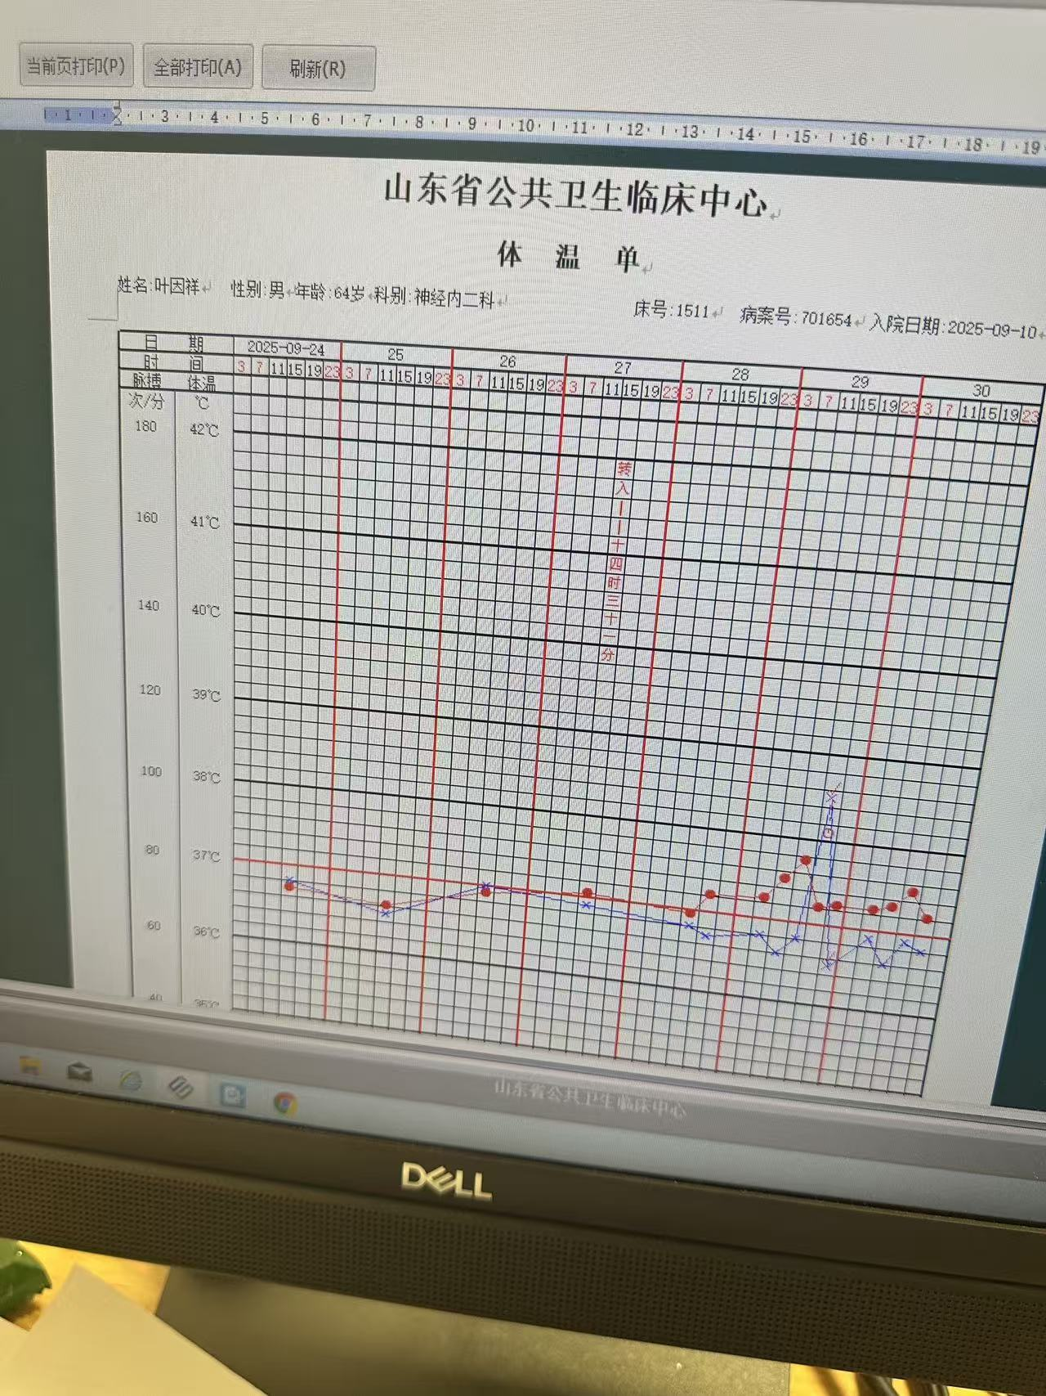
● 治疗过程
3.时间轴记录:(折线图)

Slide 11

● 诊疗体会
1.疗效评价：本例患者应用依拉环素后感染迅速控制，无明显不良反应，安全性佳。
2.局限性：无
3.结论：抗菌谱广、肺组织浓度高、抗菌活性强的依拉环素对多种多重耐药菌肺炎患者体现良好效果

Slide 12
感谢观看
敬请指导

